Slide 1


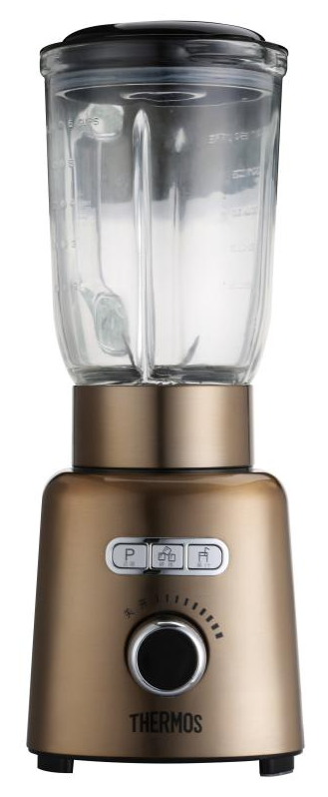
鲜果美味，静享生活
果汁机
EHA-5651E-MG
市场参考价：1389.00
批发价：495.00
容量：1.5L
额定电压：220V~50Hz
额定功率：700W
装箱数：1台
包装尺寸：388×206×258mm
包装方式：彩箱
1、700W强劲马力，性能优越，有效地进行搅拌、混合和碾碎；
2、一键式碎冰\果汁\点动制作按键，操作更简单；
3、更耐磨刮、不残留异味及果色的玻璃果汁杯；
4、五金机体表面精工处理，按键背光设计、高档精制尽显品味；

